Slide 1


Slide 2
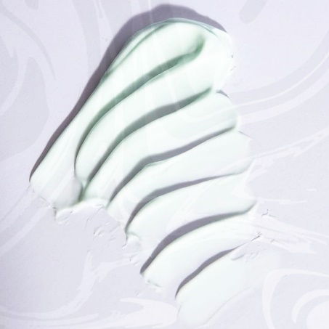

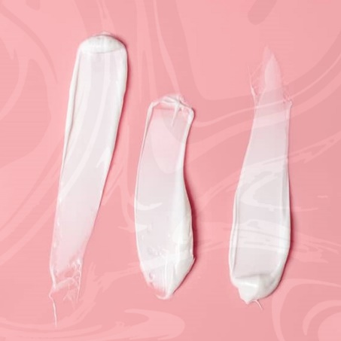

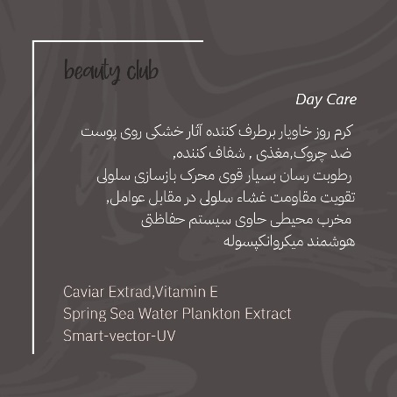
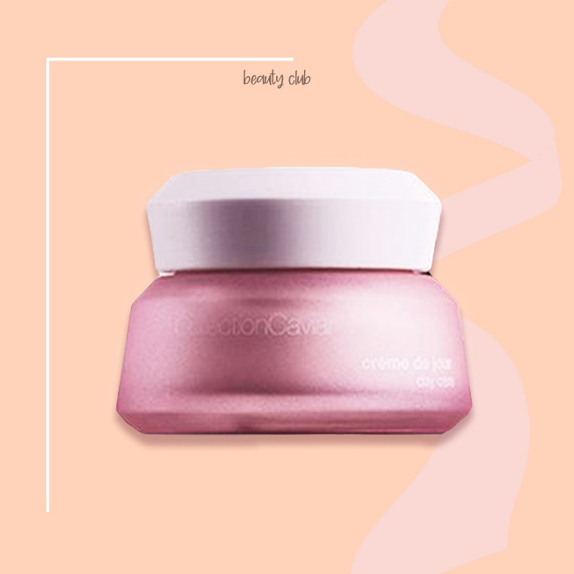
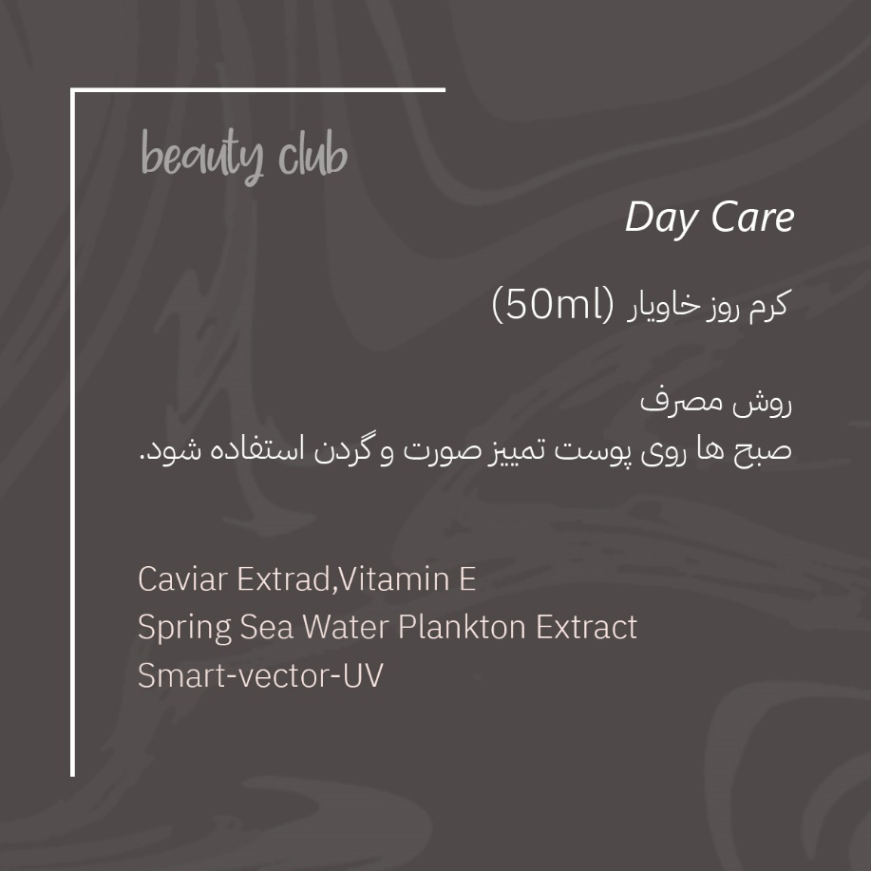
نمونه کارپست اینستاگرام برا پیج تبلیغات و فروش محصولات زیبایی

Slide 3
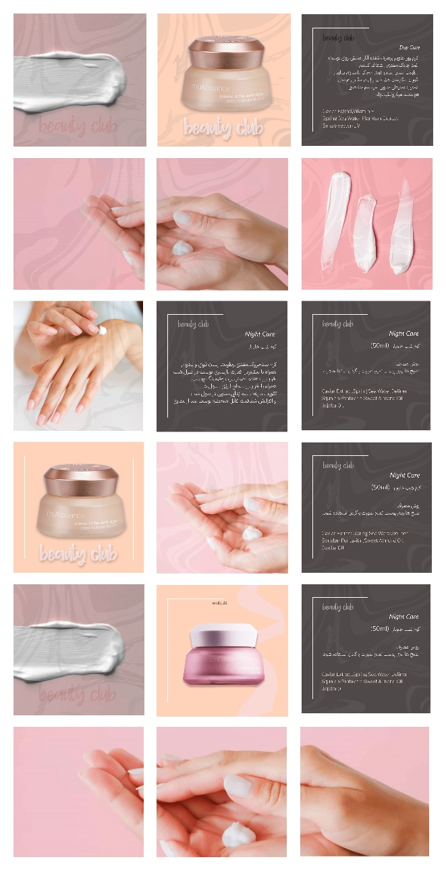
چیدمان نهایی برای قرار دادن در پیج

Slide 4


پست و استوری برای پیج بازی در اینستاگرام

Slide 5



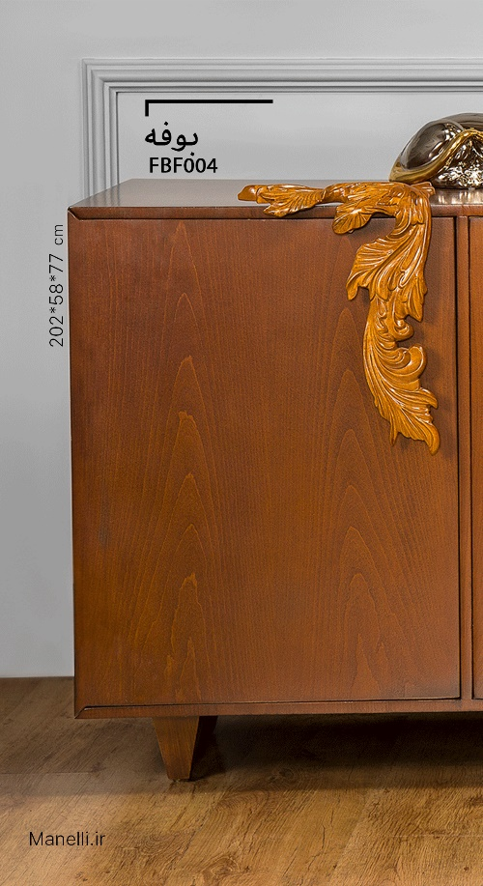

استوری برای پیج تبلیغات و فروش در اینستاگرام

Slide 6
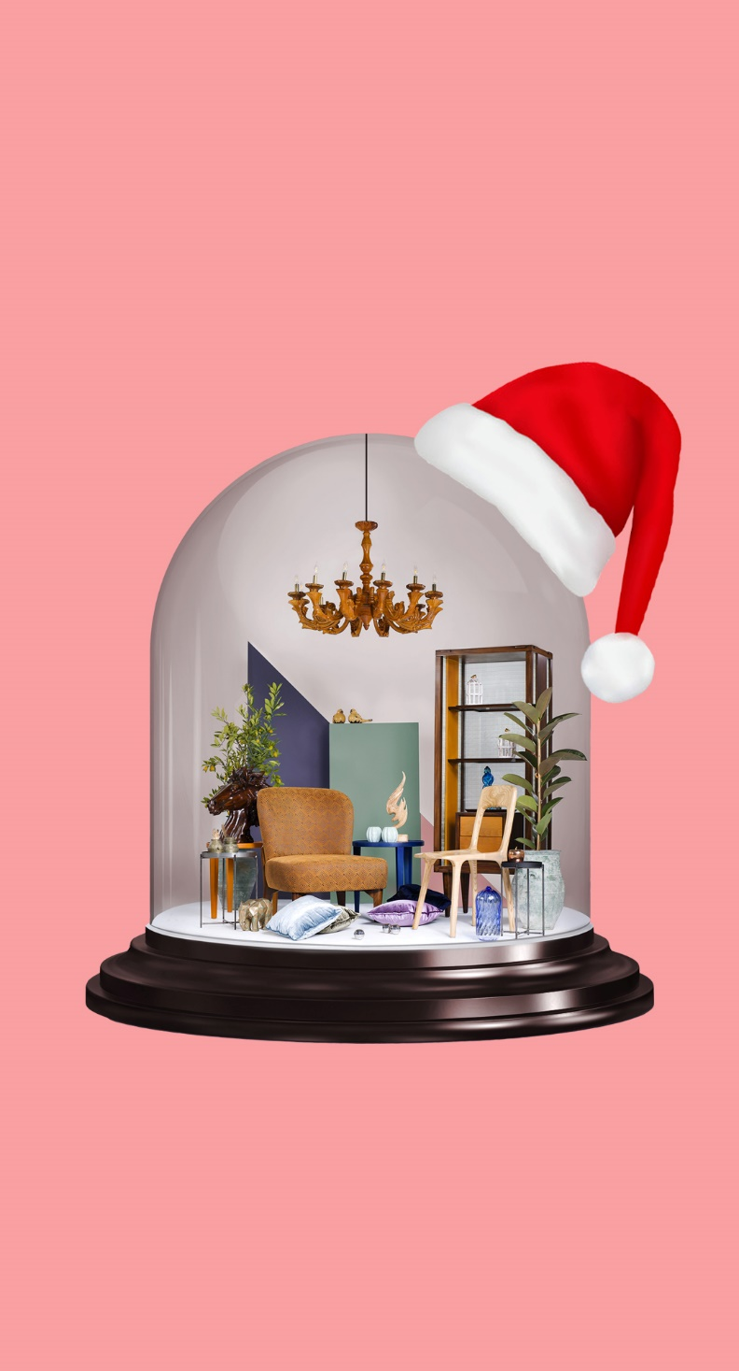


استوری برای پیج تبلیغات و فروش در اینستاگرام

Slide 7

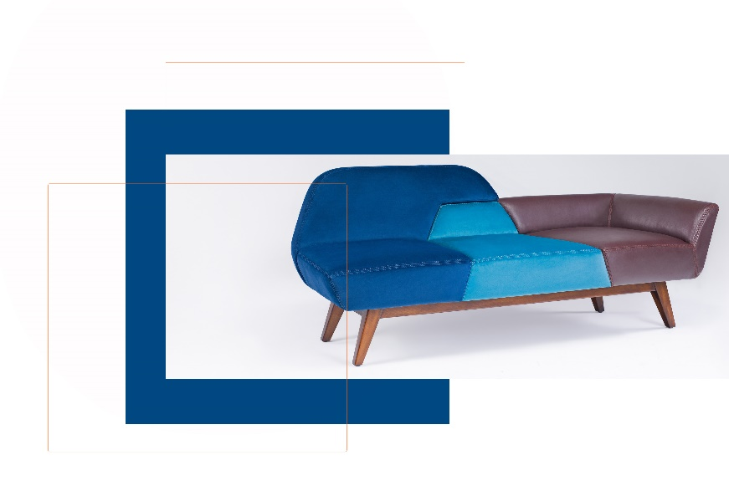

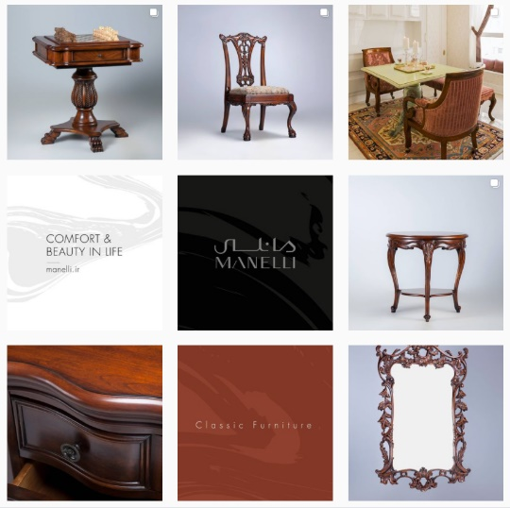

چیدمان های مختلف برای پیج تبلیغات و فروش در اینستاگرام

